Slide 1



c00l_girls_2015

Slide 2
Проблема
Сейчас у водителей есть типичная дилемма:
ставить низкую цену, чтобы быстрее получить
заказ — или повышать, чтобы заработать больше.
Из-за этого многие водители теряют и время,
и прибыль, потому что угадывают цену «на глаз».

Slide 3
Целевая аудитория
Водители платформы Drivee, которые хотят зарабатывать больше и тратить меньше времени на ожидание заказов, а также пассажиры, которые будут удобно выбирать подходящий для себя прайс.

Slide 4
Использованные набора технологий
Языки - Python;
Библиотеки - Pandas для обработки данных, NumPy для использования математических операций, Matplotlib, Pillow, Seaborn для работы с графиками, Streamlit для веб-интерфейса, Scikit-learn для машинного обучения;
Набор инструментов - Visual Studio 2022

Slide 5
Решение
Код представляет собой веб-приложение
для оптимизации цен такси с использованием
Streamlit и машинного обучения.

Slide 6
Решение
Функциональные возможности продукта * Загрузка CSV
* Автоматическая очистка и подготовка данных
* Обучение модели машинного обучения без программирования
* Расчёт оптимальной цены на основе введённых параметров
* Отображение альтернативных цен и рисков
* Аналитика данных (средняя, медианная цена, статистика успешных заказов)
* Визуализация важности признаков
* Работа в реальном времени (интерактивные слайдеры и графики)

Slide 7
Решение
Ожидаемые результаты * Повышение точности ценообразования за счёт учёта исторических закономерностей.
* Снижение количества отказов водителей или пассажиров, благодаря оценке рисков.
* Рост конверсии заказов за счёт оптимального баланса между ценой и вероятностью принятия.
* Автоматизация анализа — сокращение времени на расчёт тарифов и принятие решений.

Slide 8
Альтернативные подходы
Яндекс такси с его алгоритмом ценообразования, но без возможности выбора цены непосредственно пассажиром и такси Максим, где можно "ускорить" водителя за дополнительную плату которую выбирает сам пассажир.

Slide 9
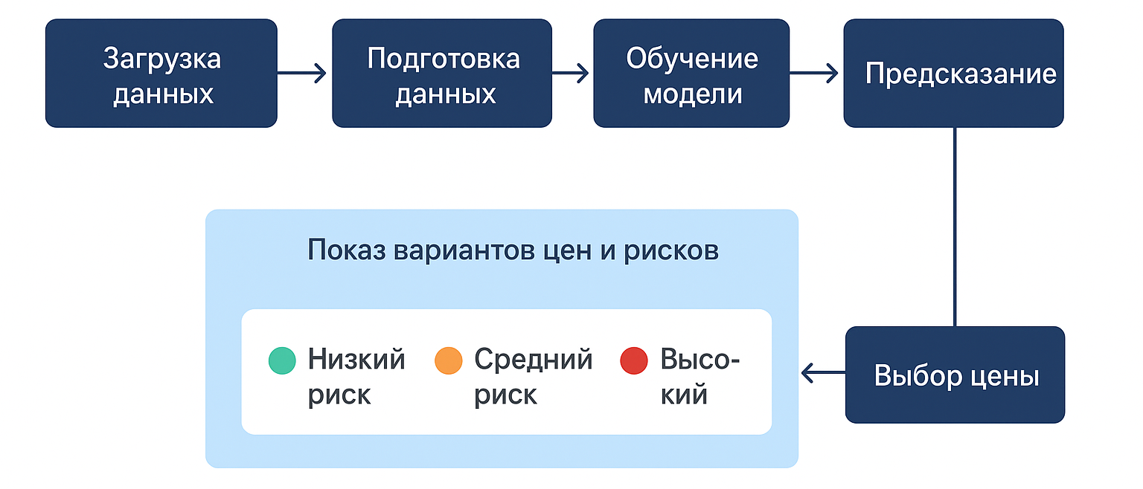
Схема работы прототипа

Slide 10
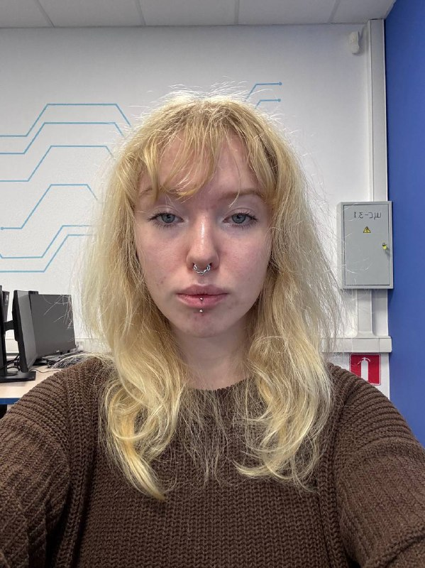
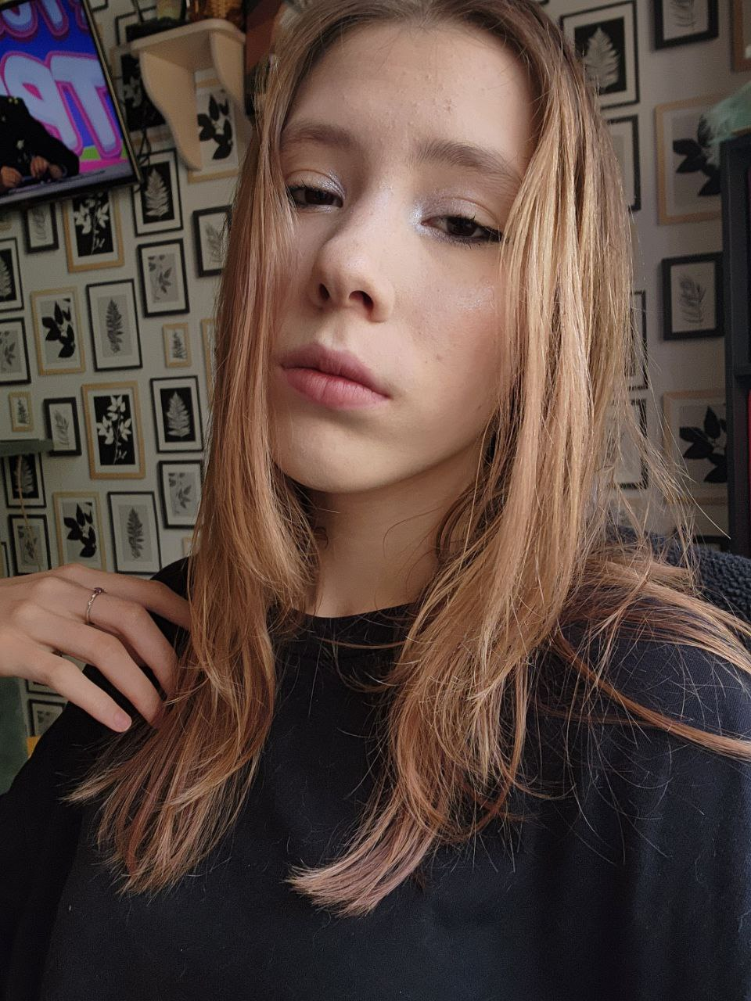
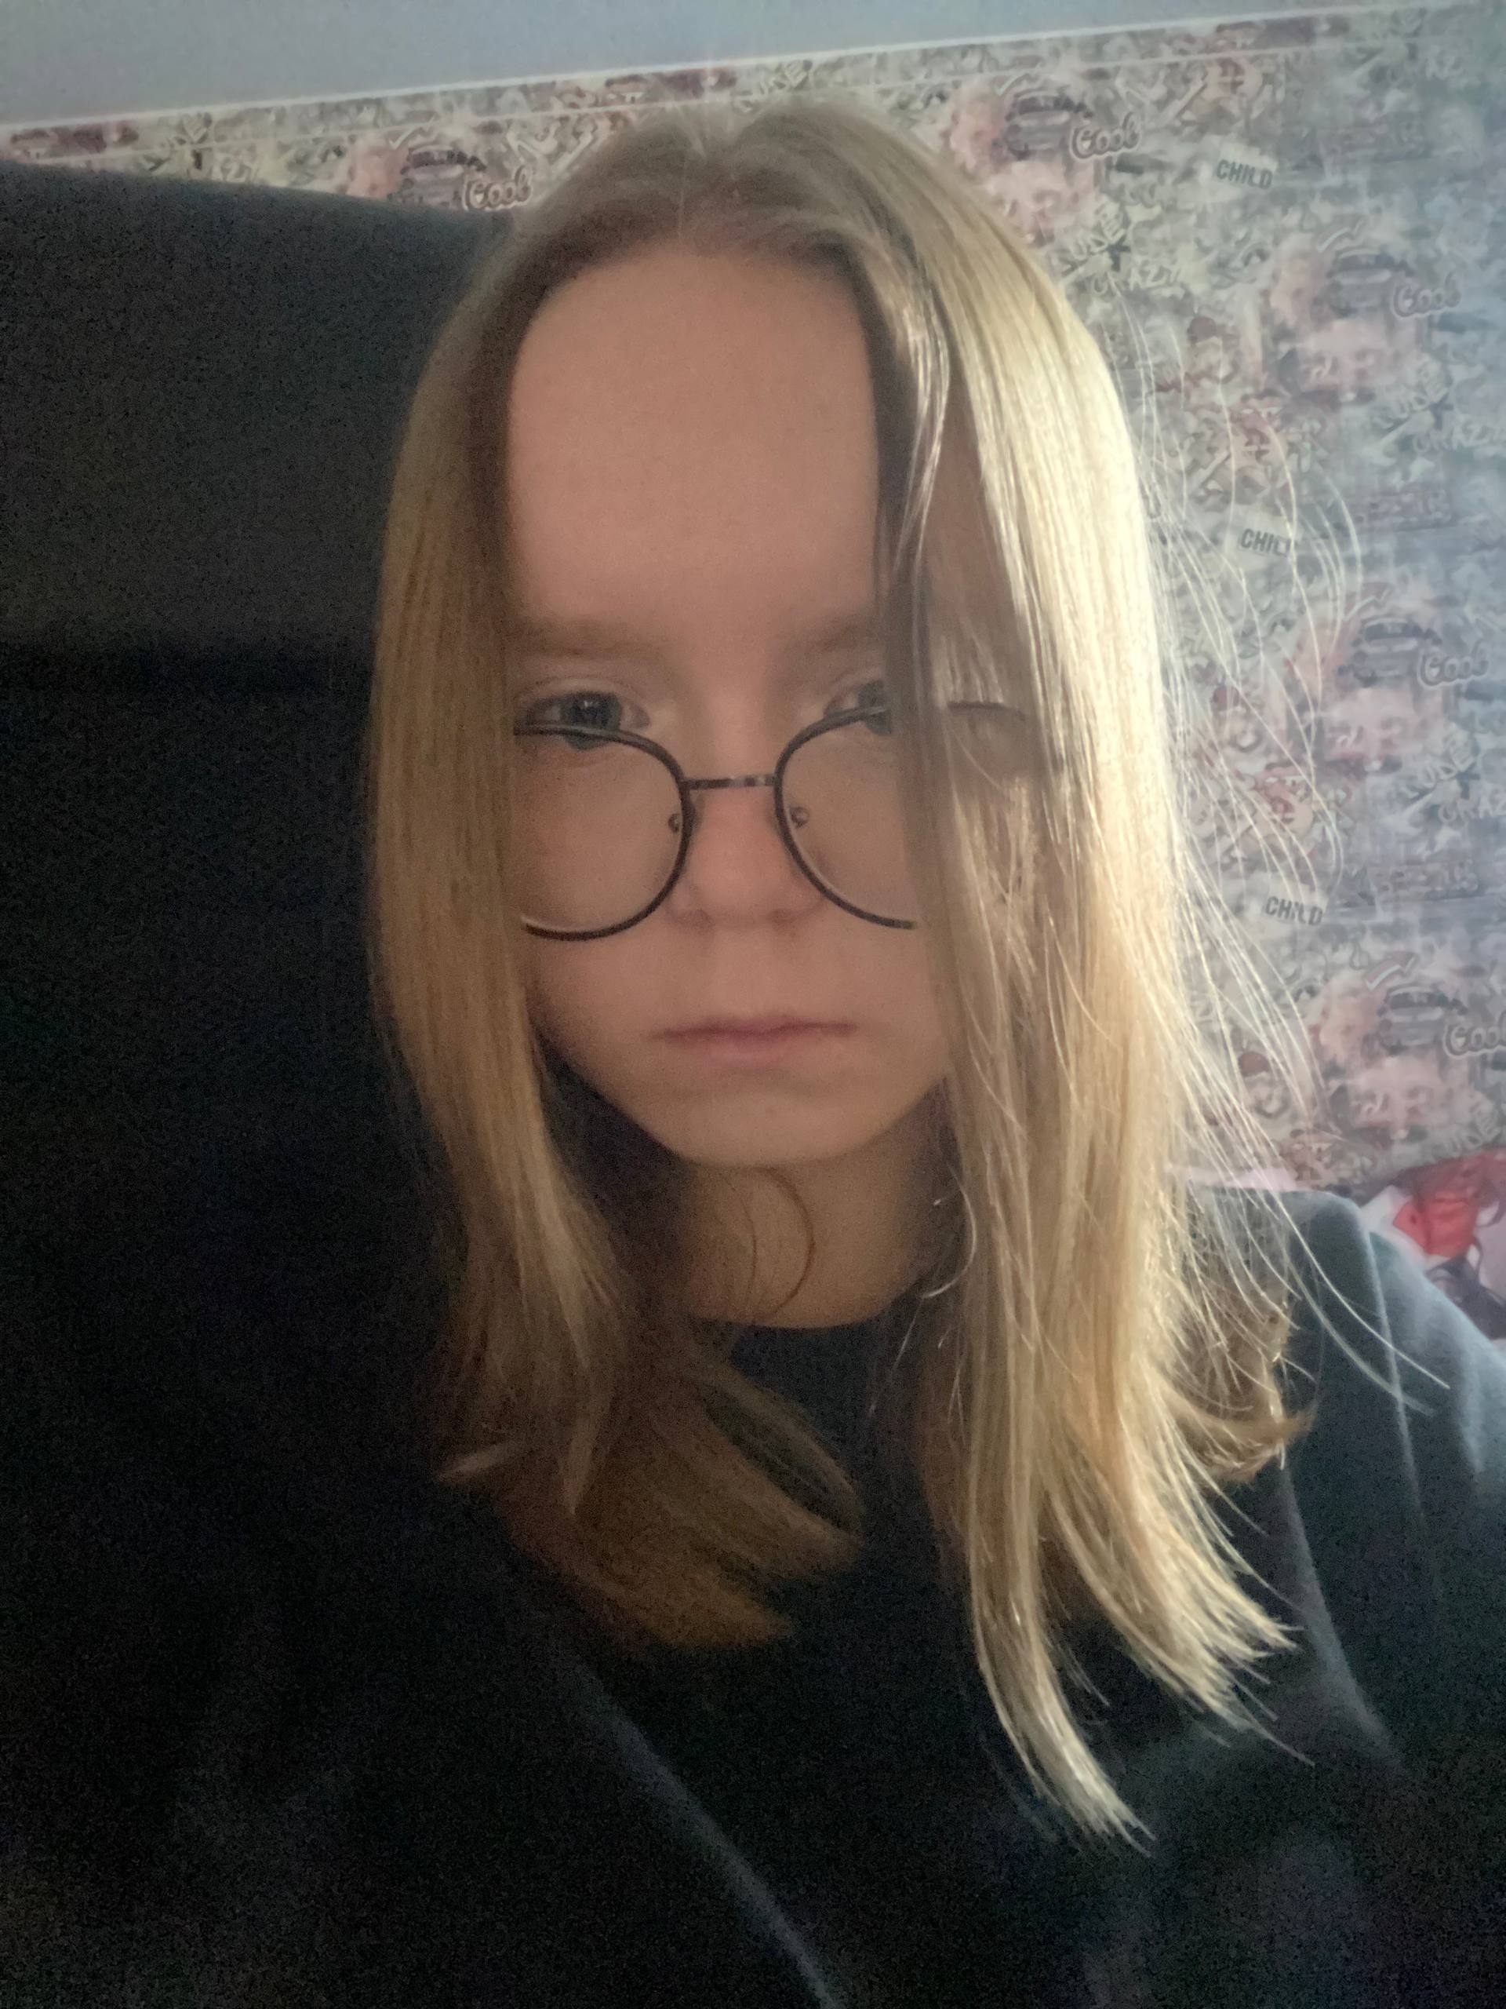

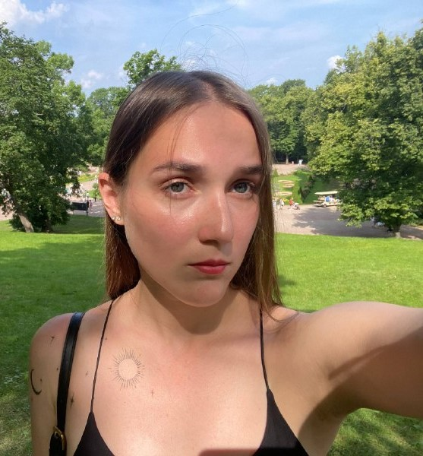
Команда и контакты
Команда и контакты
Камкина
Ольга
Давудова
Дарья
Шубина
Алиса
Редькина
Софья
Шумилова
Полина
Менеджер
+7 (921) 815-68-71
Дизайнер
+7 (909) 555-23-74
Разработчик
+7 (996) 920-60-04
Разработчик
+7 (952) 257-75-47
Разработчик
+7 (965) 731-90-59

Slide 11
Демо
Команда и контакты
Видео демонстрация прототипа
(показать основной функционал)
Длительность скринкаста демо 15—40 сек.
и Реальная демонстрация прототипа.

